Slide 1



TIẾT 4: LUYỆN TẬP
TỪ NGỮ CHỈ SỰ VẬT
TÊN GỌI CÁC TRÒ CHƠI DÂN GIAN
TÊN GỌI CÁC TRÒ CHƠI DÂN GIAN
Câu nêu hoạt động
Câu nêu hoạt động

Slide 2
 Kiến thức, kĩ năng:
- Tìm được từ ngữ chỉ sự vật (dụng cụ thể thao), tên gọi các trò chơi dân gian.
- Đặt được câu nêu hoạt động
 Phát triển năng lực và phẩm chất:
- Phát triển vốn từ chỉ sự vật, chỉ hoạt động.
- Rèn kĩ năng đặt câu nêu hoạt động
MỤC TIÊU
MỤC TIÊU

Slide 3
KHỞI ĐỘNG

Slide 4

NHÌN TRANH
ĐOÁN TÊN MÔN THỂ THAO

Slide 5
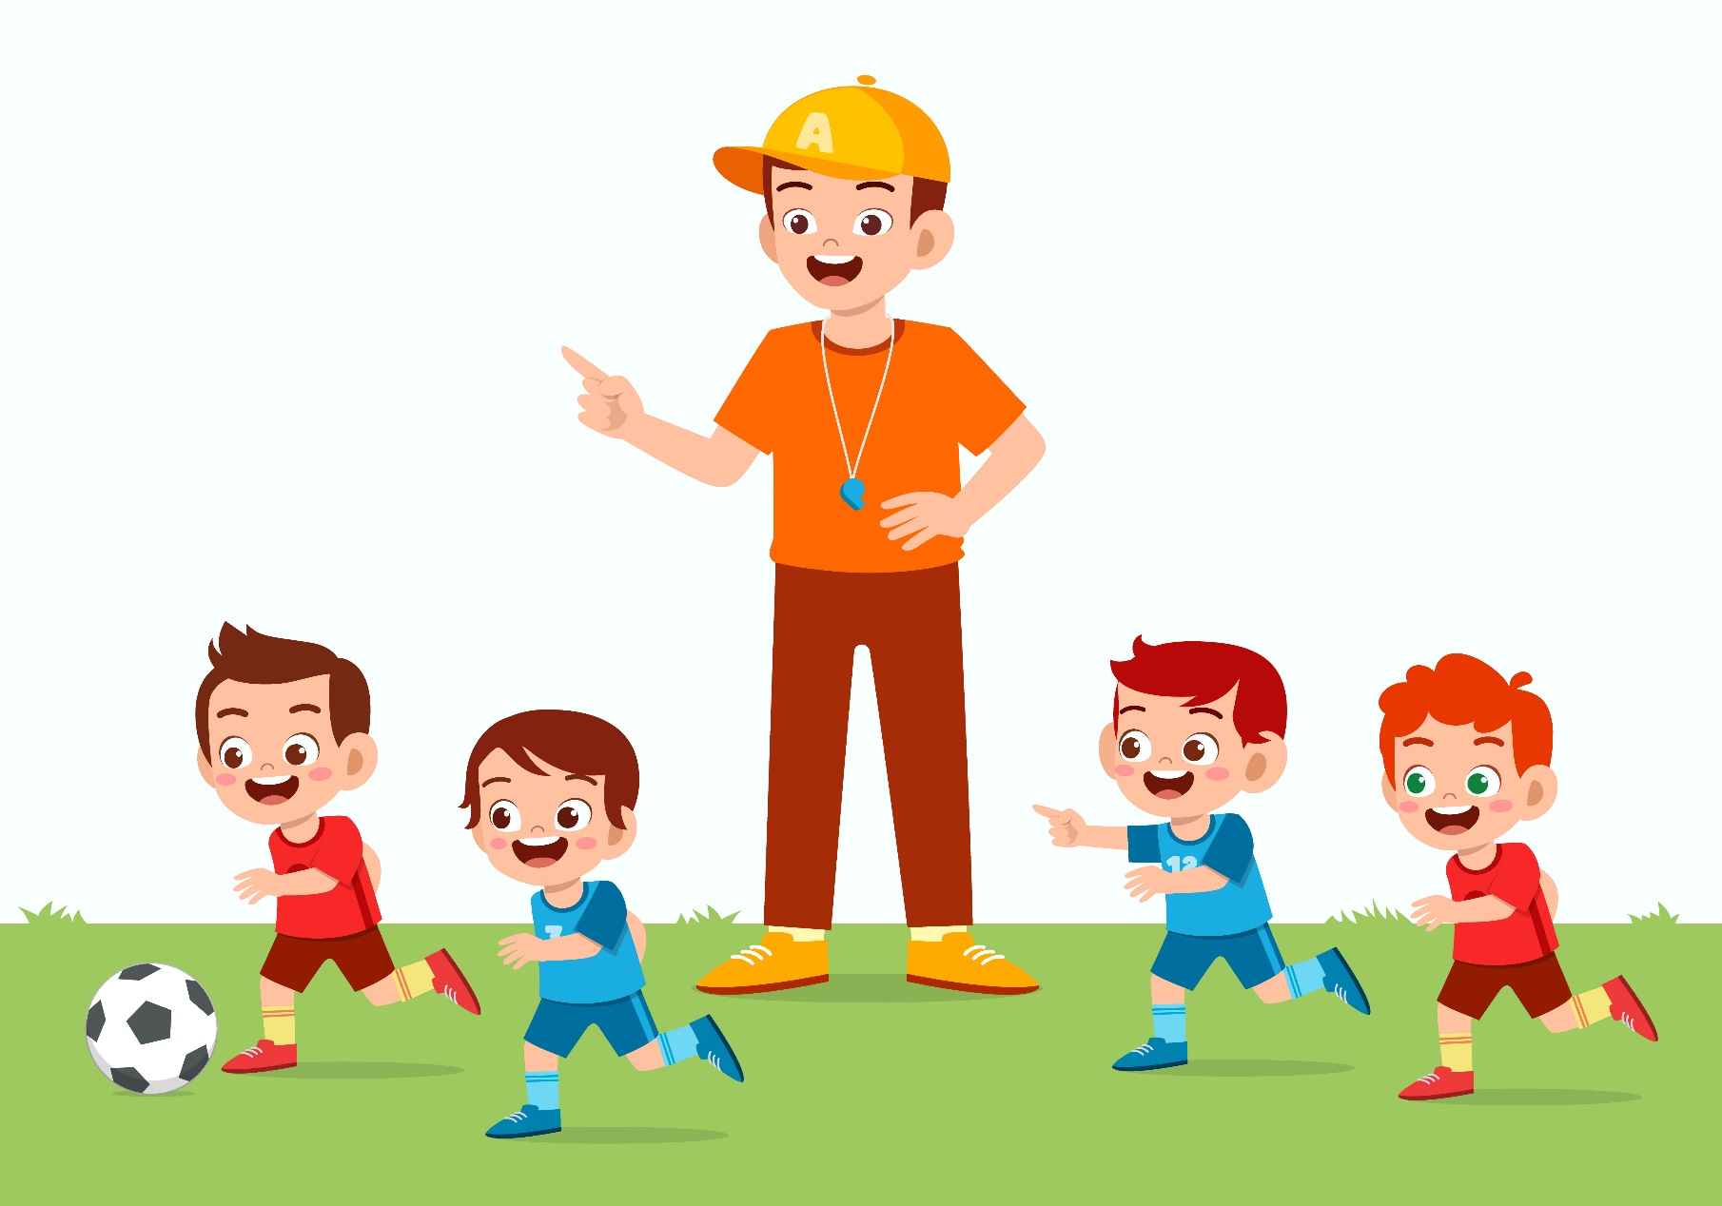

Đá bóng

Slide 6
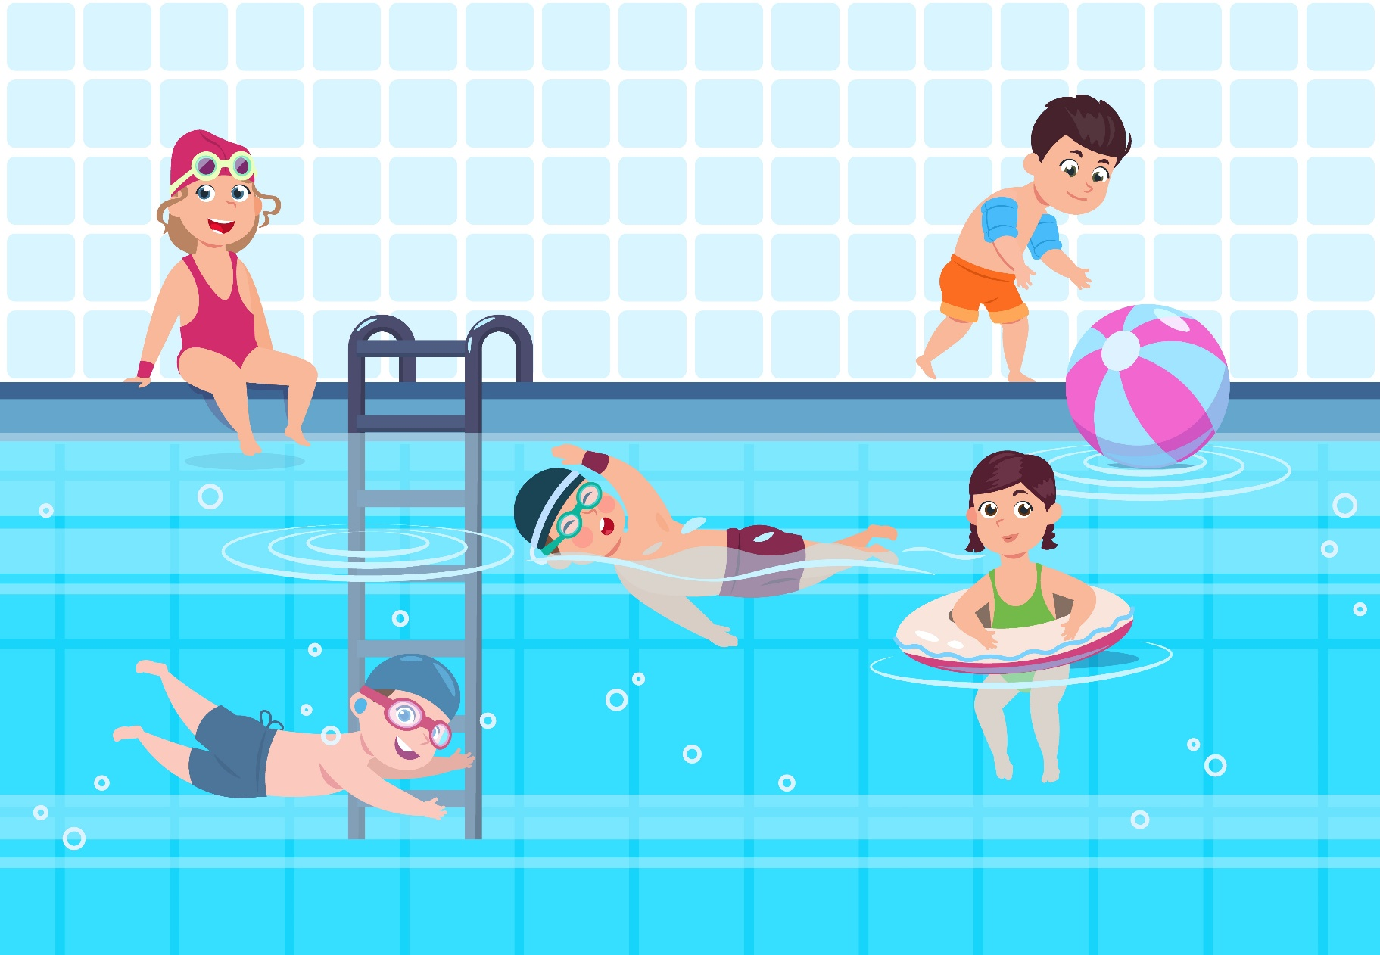
Bơi lội

Slide 7


KHÁM PHÁ

Slide 8
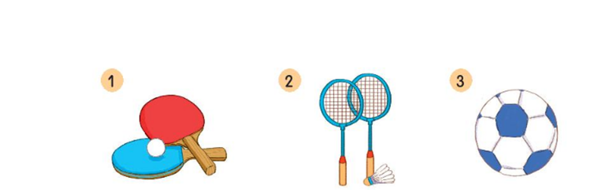
1. Nói tên các dụng cụ thể thao sau:
Vợt bóng bàn
Vợt cầu lông
Quả bóng

Slide 9
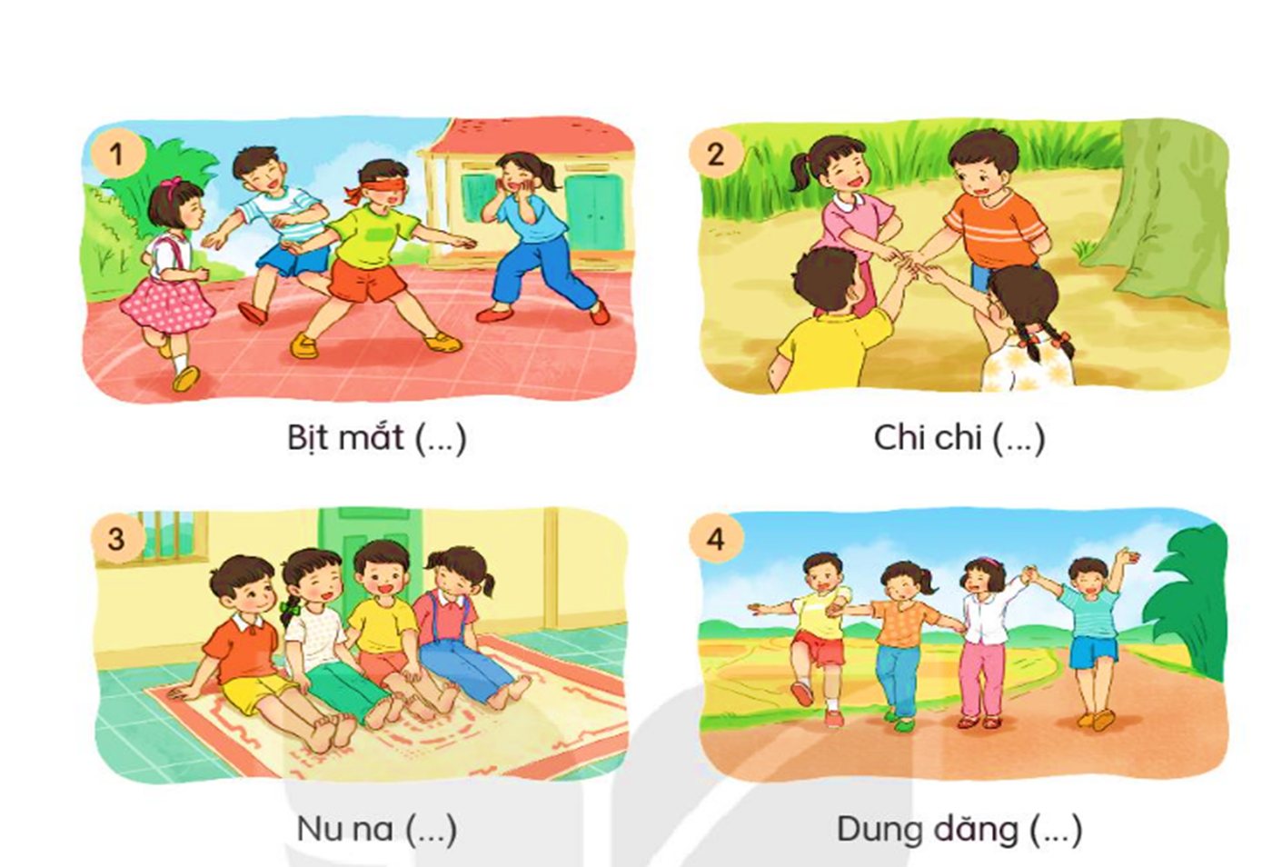
2. Dựa vào tranh và gợi ý dưới tranh, nói tên các trò chơi dân gian.

Slide 10
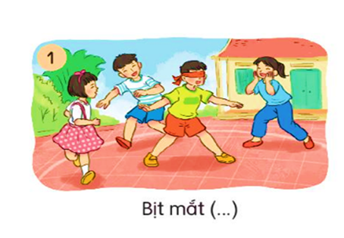
Bịt mắt bắt dê

Slide 11
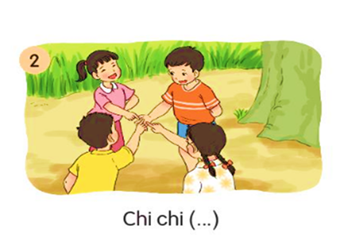
Chi chi chành chành

Slide 12
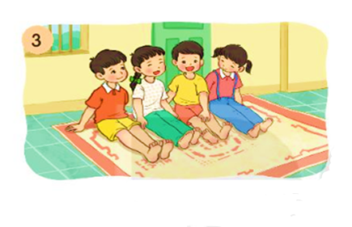
Nu na nu nống
Nu na (…)

Slide 13
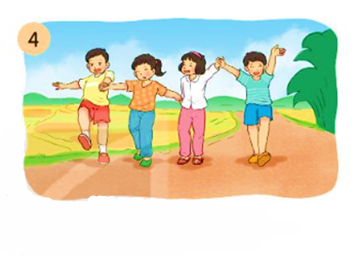
Dung dăng (…)
Dung dăng dung dẻ

Slide 14
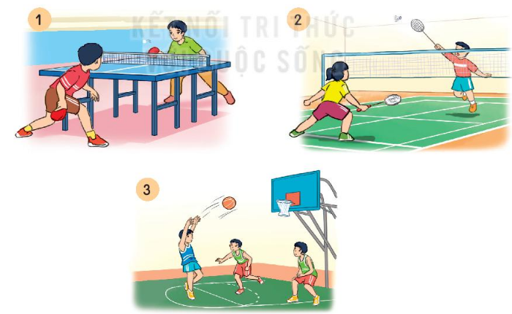
3. Đặt câu về hoạt động trong mỗi tranh.

Slide 15
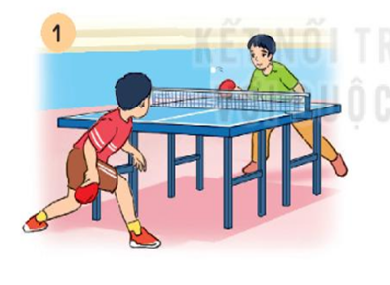

- Hai bạn nam đang chơi bóng bàn.

Slide 16
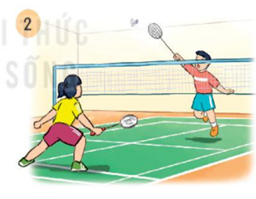
- Hai bạn đang chơi cầu lông.

Slide 17
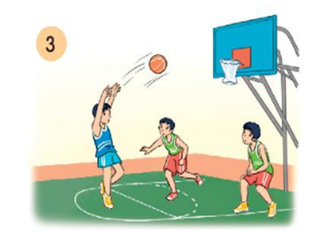
- Các bạn đang chơi bóng rổ.

Slide 18

Tạm biệt!
Chúc
Các em
học tốt!

Slide 19

GIÁO ÁN ĐIỆN TỬ LỚP 4
GIÁO ÁN ĐIỆN TỬ LỚP 2 & LỚP 3
Bộ Kết nối tri thức
Soạn bài giảng yêu cầu các khối lớp
Thiết kế bài giảng E – Learning
MĂNG NON – TÀI LIỆU TIỂU HỌC
Mời truy cập: MĂNG NON- TÀI LIỆU TIỂU HỌC/ Facebook
SĐT ZALO : 0382348780 - 0984848929

